Slide 1
Analiza zarobków absolwentów studiów wyższych pięć lat od uzyskania dyplomu
Przygotował: Kamil Kulesza

Slide 2
Informacje o badaniu
Badanie to ma na celu ukazać jak kształtują się zarobki absolwentów studiów magisterskich polskich uczelni, pięć lat od uzyskaniu dyplomu. Dostępne dane pozwalają na przeprowadzenie analizy bazując na danych o absolwentach, którzy uzyskali dyplom w latach 2014 i 2015.
Za reprezentację zarobków poszczególnych kierunków na uczelniach przyjęto mediany wynagrodzeń kierunków, których liczności wynosiła co najmniej 30 absolwentów. Uzyskana w ten sposób grupa przedstawia zarobki 314 tysięcy absolwentów prawie 2500 kierunków.
Wykorzystane w badaniu dane pochodzą z serwisu systemu Ekonomicznych Losów Absolwentów szkół wyższych (ELA), źródło: www.ela.nauka.gov.pl.
1

Slide 3
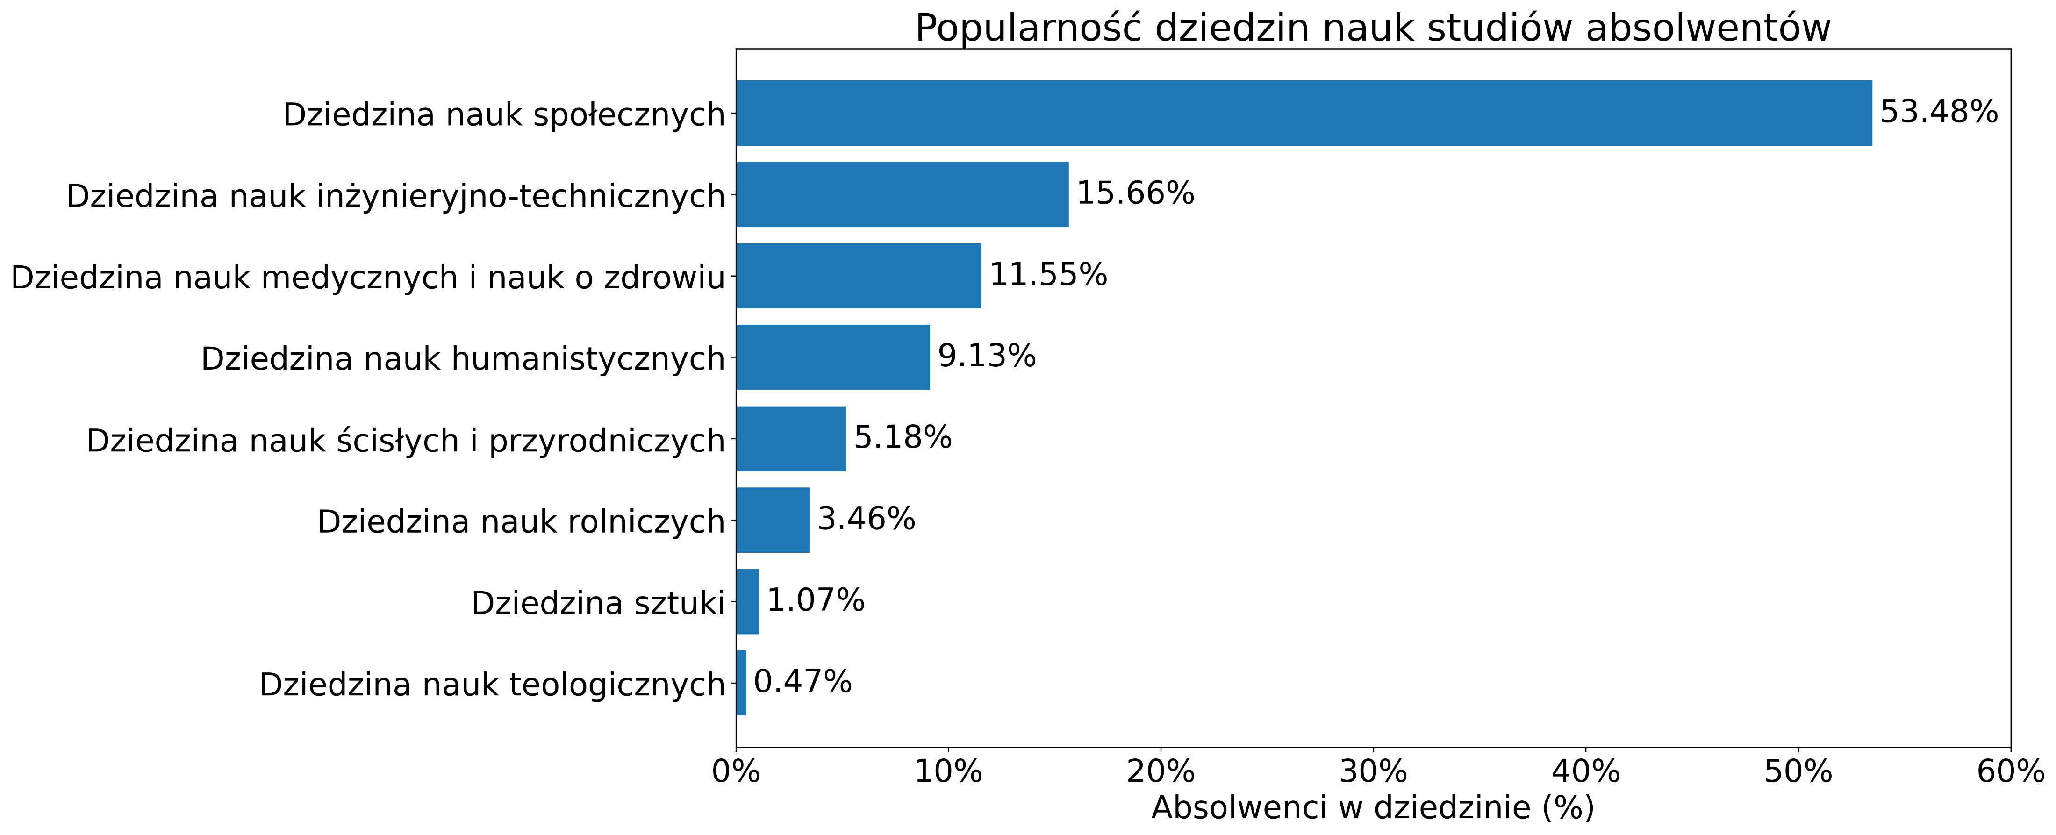
Popularność dziedziny nauk
Ponad połowa absolwentów uzyskała dyplom magistra na kierunku w dziedzinie nauk społecznych. Innymi popularnymi kierunkami były kierunki związane z nowoczesnymi technologiami, medyczne i humanistyczne.
2

Slide 4
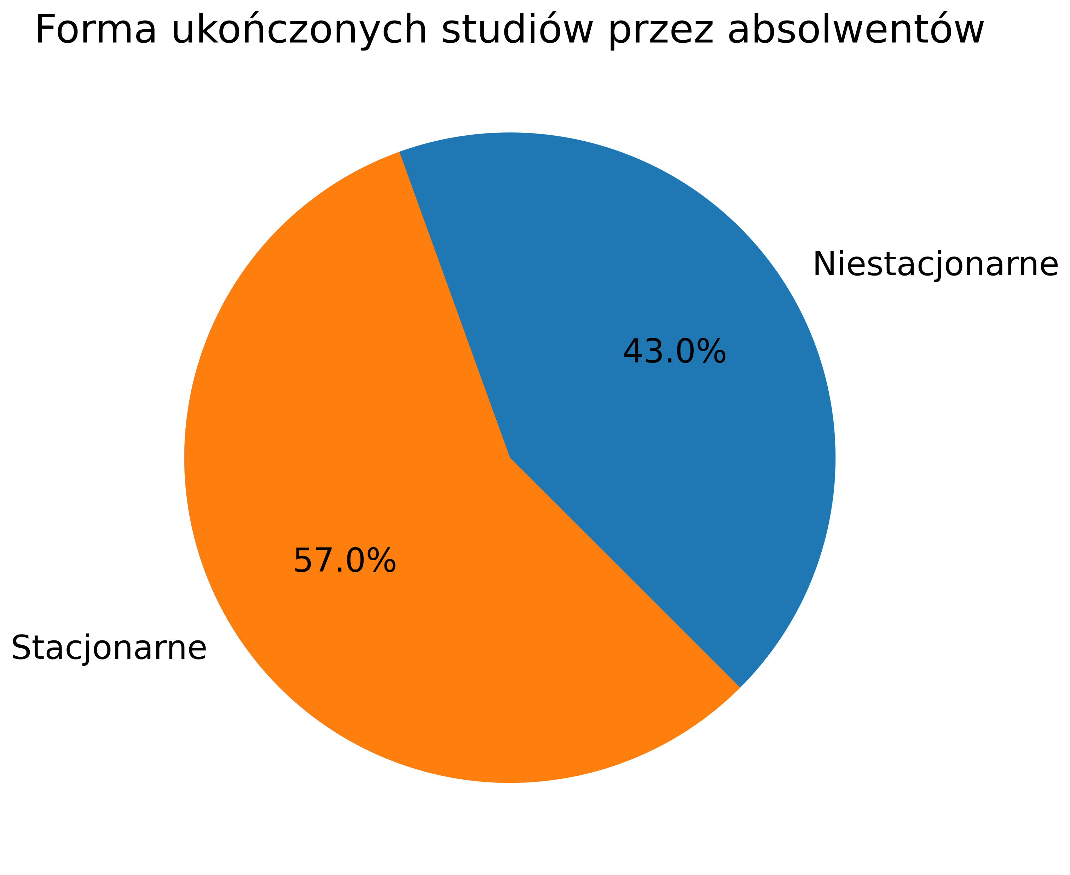
Forma ukończonych studiów
Ponad połowa badanych studentów ukończyła studia magisterskie na kierunku odbywającym się w formie stacjonarnej.
3

Slide 5
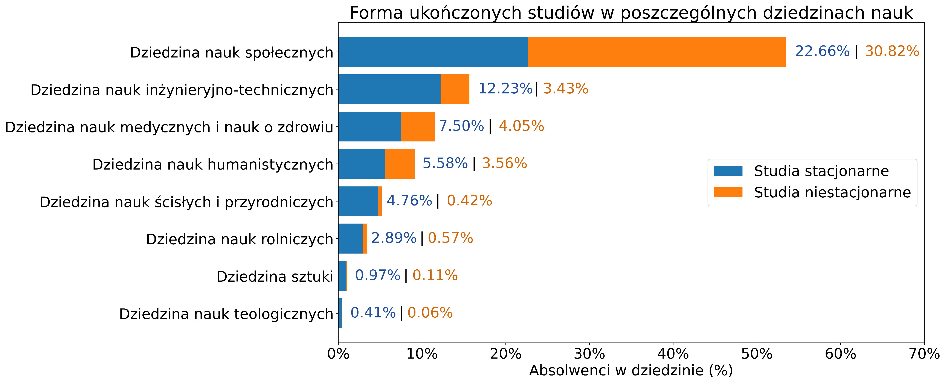
Dziedzina i forma ukończonych studiów
Ponad połowa absolwentów studiów społecznych ukończyła studia w formie niestacjonarnej i są głównymi przedstawicielami tej grupy. Znaczna większość absolwentów pozostałych kierunków uzyskała dyplom w formie stacjonarnej.
4

Slide 6
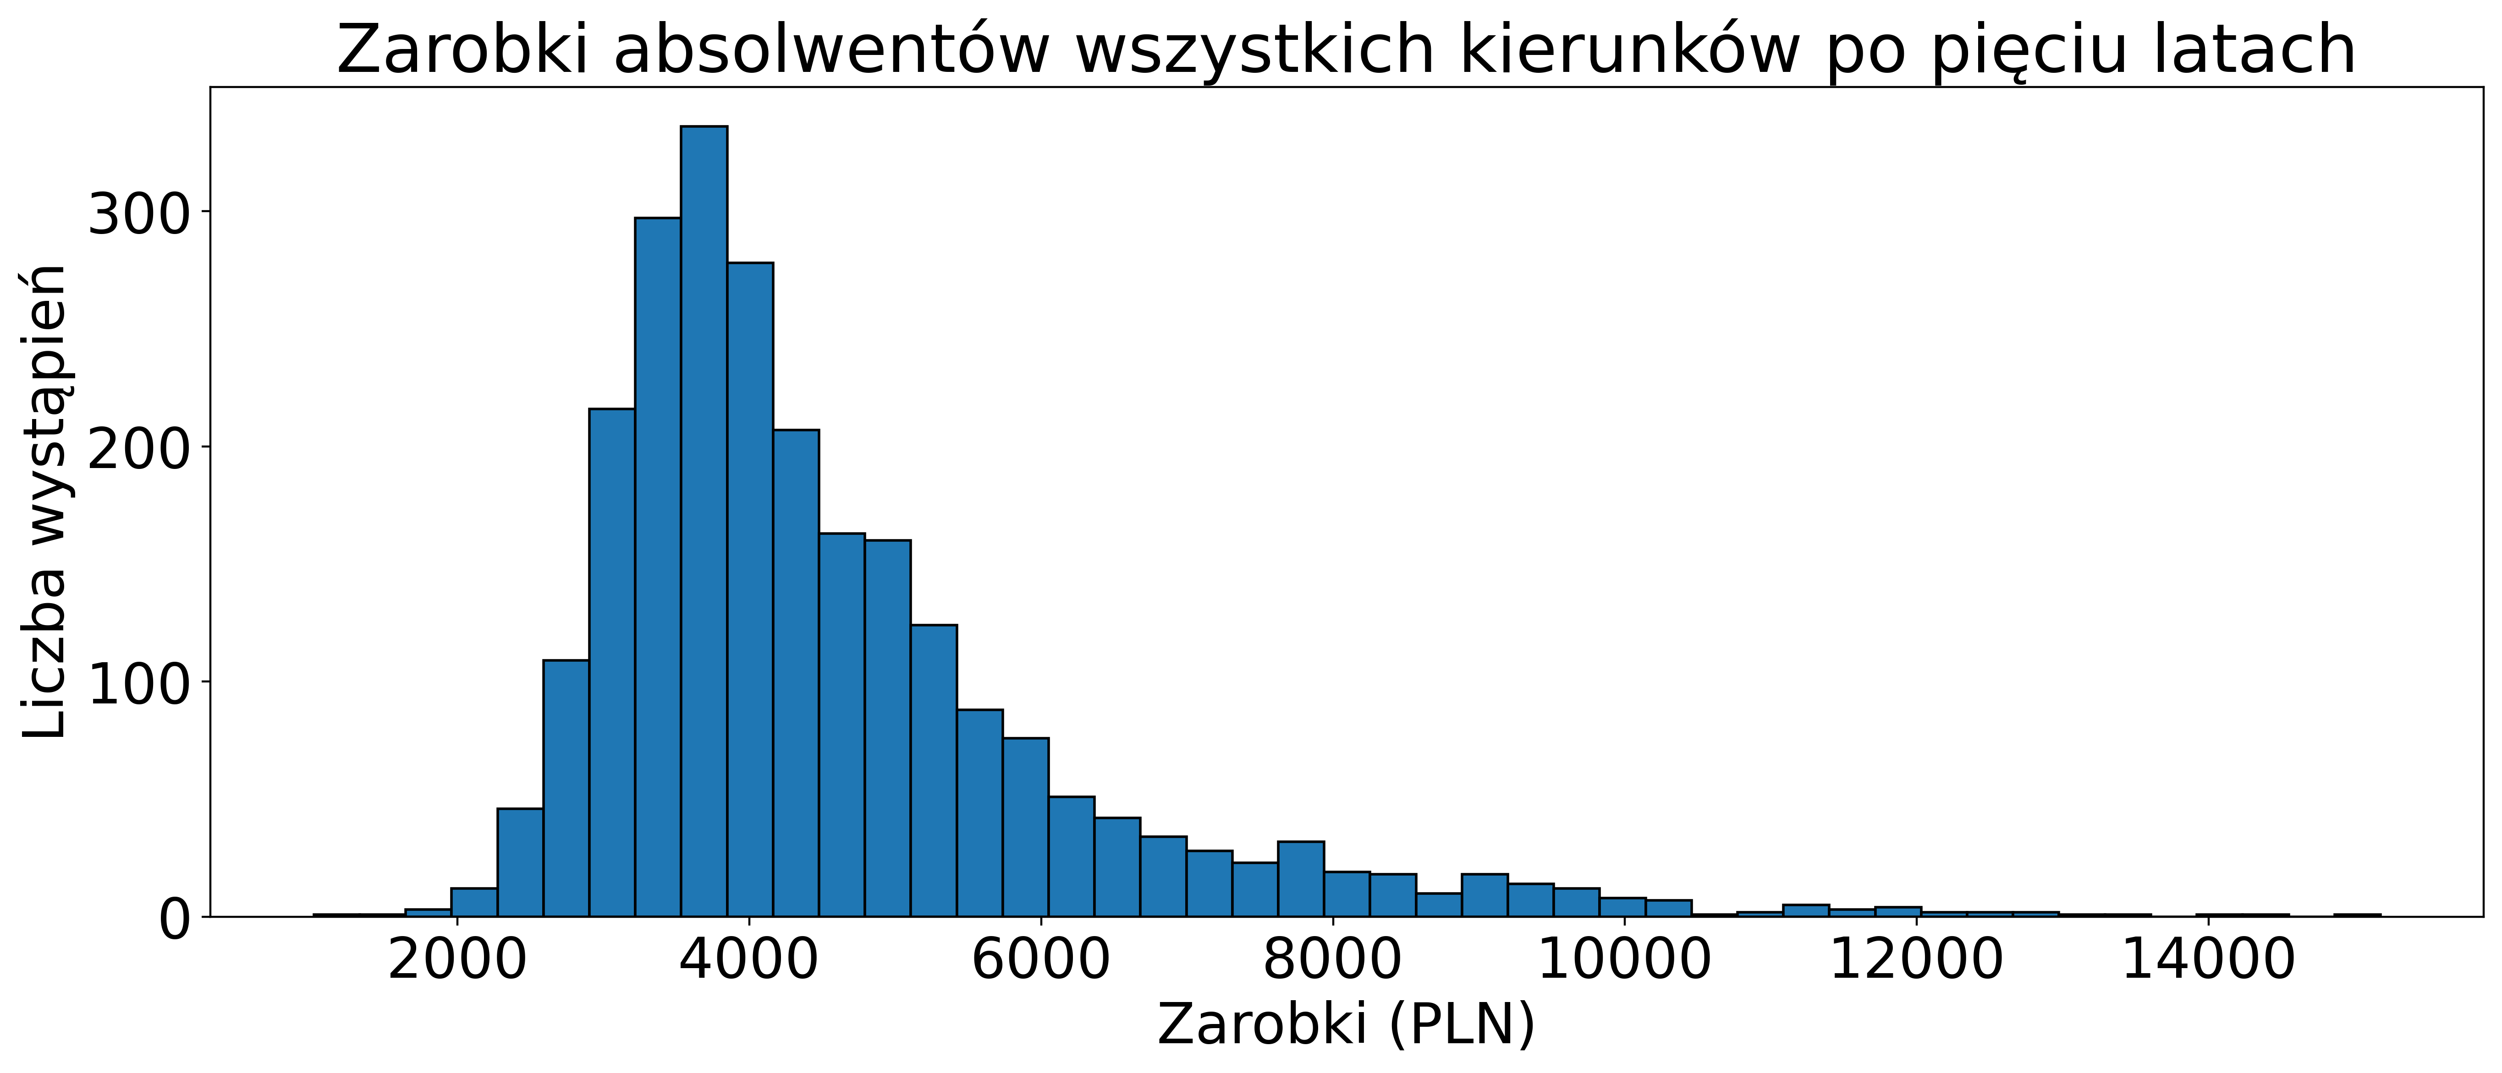
Zarobki wszystkich absolwentów
Zarobki połowy absolwentów po pięciu latach nie przekraczają 4000 złotych.
5

Slide 7
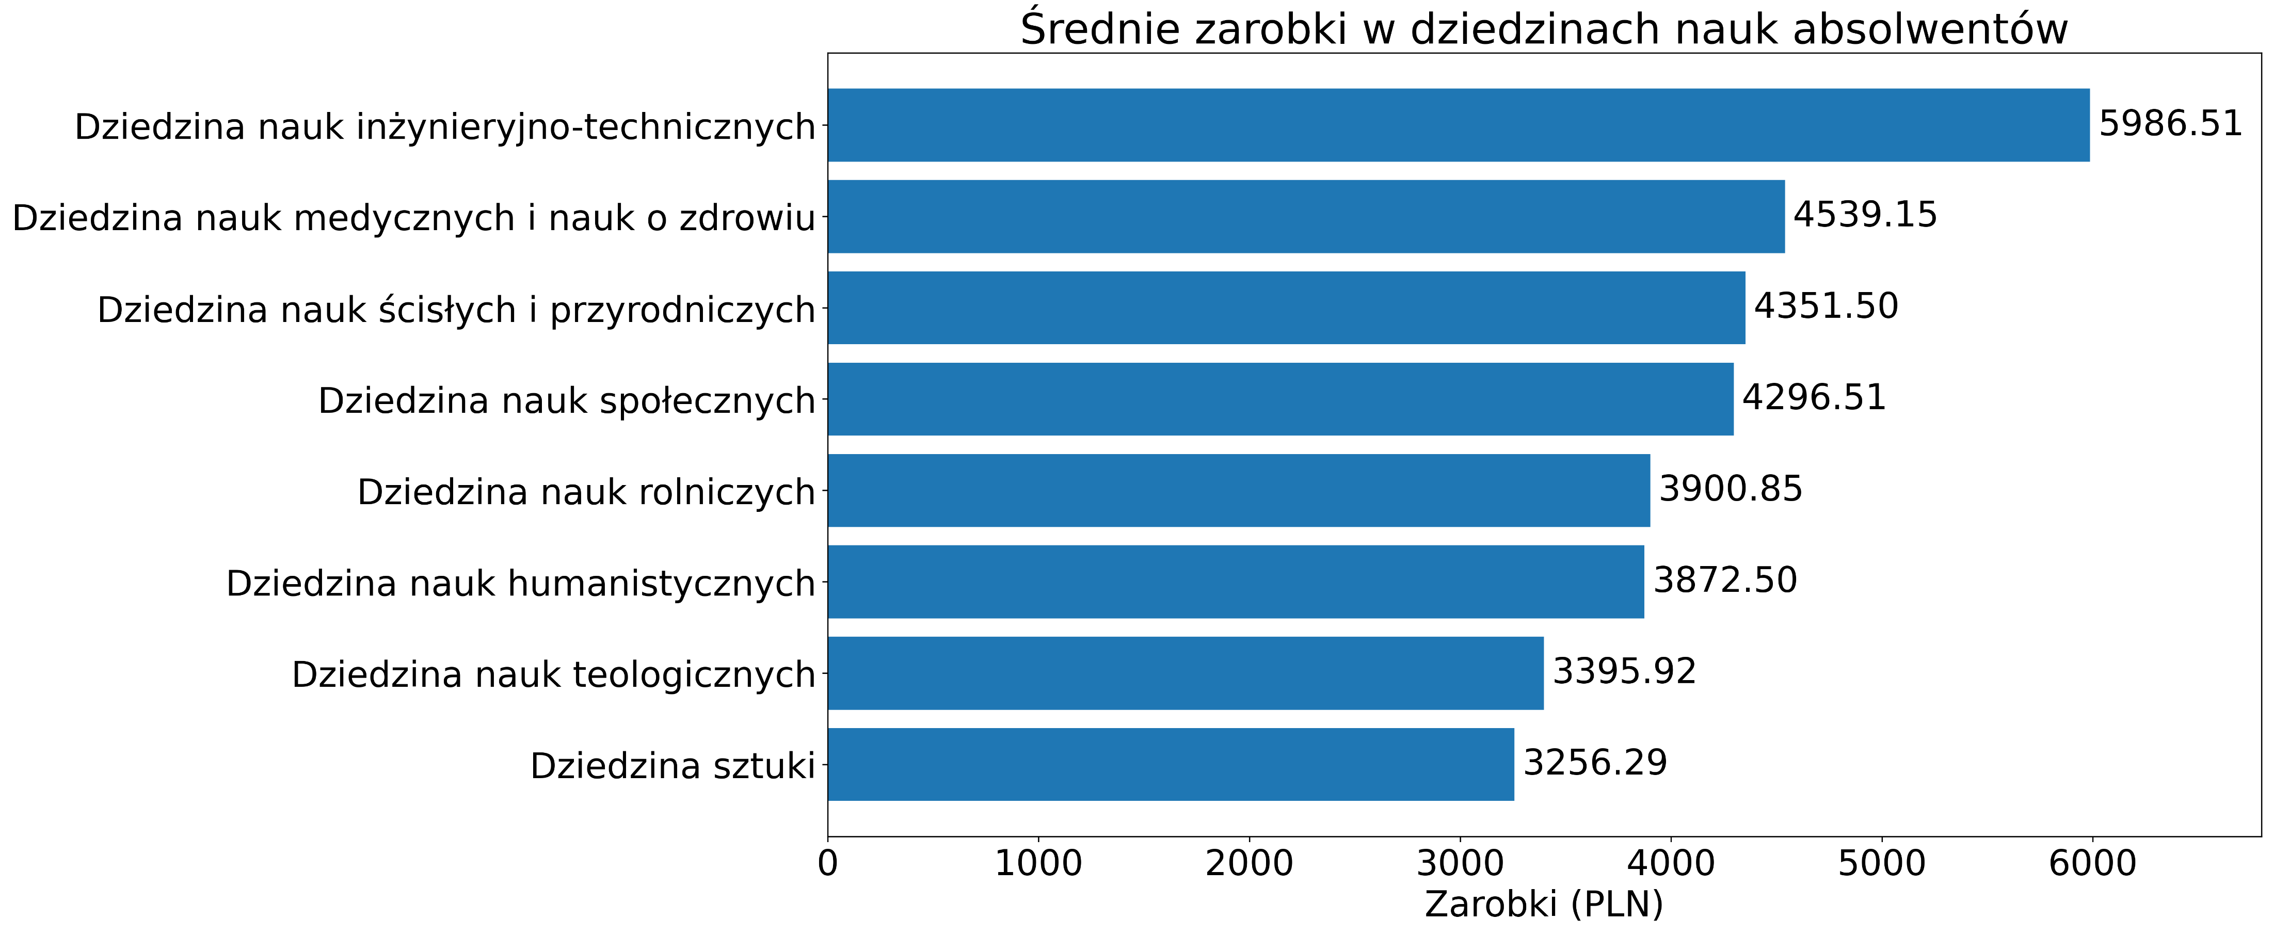
Średnie zarobki absolwentów w dziedzinach
Średnia zarobków absolwentów po studiach inżynieryjno-technicznych wyróżnia się na tle pozostałych kierunków.
6

Slide 8
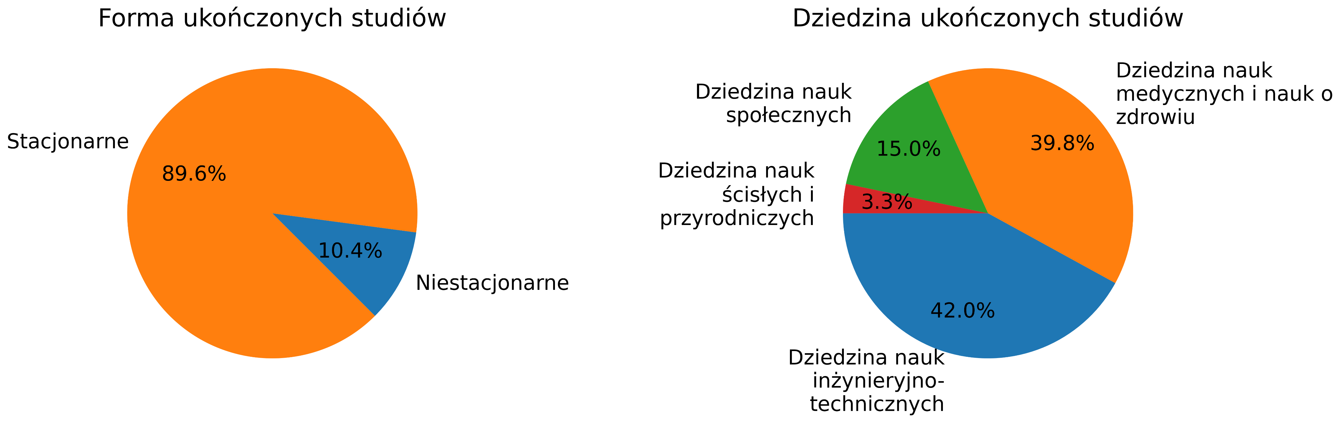
Informacje o setce najlepiej płatnych kierunków
Znaczna część najlepiej płatnych kierunków związana jest z rozwojem technologii i medycyną, a ich studenci w większości odbyli studia stacjonarne.
7

Slide 9
Najlepiej opłacane kierunki w Polsce
LP | Nazwa uczelni | Nazwa kierunku | Mediana zarobków (PLN)
1 | Akademia Górniczo-Hutnicza im. Stanisława Staszica w Krakowie | Informatyka, studia stacjonarne drugiego stopnia, 3-semestralne, profil ogólnoakademicki | 15177
2 | Polsko-Japońska Akademia Technik Komputerowych | Informatyka, studia niestacjonarne drugiego stopnia, 5-semestralne, profil ogólnoakademicki | 14264
3 | Politechnika Warszawska | Informatyka, studia stacjonarne drugiego stopnia, 4-semestralne, profil ogólnoakademicki | 14038
4 | Polsko-Japońska Akademia Technik Komputerowych | Informatyka, studia niestacjonarne drugiego stopnia, 5-semestralne, profil praktyczny | 13586
5 | Politechnika Warszawska | Informatyka, studia stacjonarne drugiego stopnia, 4-semestralne, profil ogólnoakademicki | 13216
6 | Akademia Górniczo-Hutnicza im. Stanisława Staszica w Krakowie | Informatyka stosowana, studia stacjonarne drugiego stopnia, 3-semestralne, profil ogólnoakademicki | 12756
7 | Polsko-Japońska Wyższa Szkoła Technik Komputerowych | Informatyka, studia niestacjonarne drugiego stopnia, 5-semestralne, profil praktyczny | 12740
8 | Politechnika Gdańska | Informatyka, studia stacjonarne drugiego stopnia, 3-semestralne, profil ogólnoakademicki | 12618
9 | Politechnika Wrocławska | Informatyka, studia stacjonarne drugiego stopnia, 3-semestralne, profil ogólnoakademicki | 12416
10 | Uniwersytet Jagielloński w Krakowie | Informatyka, studia stacjonarne drugiego stopnia, 4-semestralne, profil ogólnoakademicki | 12326
Zarobki studentów w oparciu o 2459
8

Slide 10
Najlepiej opłacane kierunki w województwach
LP | Województwo | Nazwa uczelni | Nazwa kierunku | Mediana zarobków (PLN)
1 | Małopolskie | Akademia Górniczo-Hutnicza im. Stanisława Staszica w Krakowie | Informatyka, studia stacjonarne drugiego stopnia, 3-semestralne, profil ogólnoakademicki | 15177
2 | Mazowieckie | Polsko-Japońska Akademia Technik Komputerowych | Informatyka, studia niestacjonarne drugiego stopnia, 5-semestralne, profil ogólnoakademicki | 14264
3 | Pomorskie | Politechnika Gdańska | Informatyka, studia stacjonarne drugiego stopnia, 3-semestralne, profil ogólnoakademicki | 12618
4 | Dolnoślaśkie | Politechnika Wrocławska | Informatyka, studia stacjonarne drugiego stopnia, 3-semestralne, profil ogólnoakademicki | 12416
5 | Wielkopolskie | Politechnika Poznańska | Informatyka, studia niestacjonarne drugiego stopnia, 4-semestralne, profil ogólnoakademicki | 11190
6 | Warmińsko-mazurskie | Uniwersytet Warmińsko-Mazurski w Olsztynie | Kierunek lekarski, stacjonarne jednolite studia magisterskie, 10-semestralne, profil praktyczny | 10247
7 | Łódzkie | Politechnika Łódzka | Informatyka, studia stacjonarne drugiego stopnia, 3-semestralne, profil ogólnoakademicki | 10025
8 | Lubuskie | Uniwersytet Zielonogórski | Mechanika i budowa maszyn, studia niestacjonarne drugiego stopnia, 3-semestralne, profil ogólnoakademicki | 9672
9

Slide 11
Najlepiej opłacane kierunki w województwach
LP | Województwo | Nazwa uczelni | Nazwa kierunku | Mediana zarobków (PLN)
9 | Śląskie | Politechnika Śląska | Informatyka, studia niestacjonarne drugiego stopnia, 4-semestralne, profil ogólnoakademicki | 9619
10 | Lubelskie | Uniwersytet Medyczny w Lublinie | Kierunek lekarski, niestacjonarne jednolite studia magisterskie, 12-semestralne, profil nieokreślony | 9086
11 | Kujawsko-Pomorskie | Uniwersytet Mikołaja Kopernika w Toruniu | Kierunek lekarski, stacjonarne jednolite studia magisterskie, 10-semestralne, profil praktyczny | 9033
12 | Zachodniopomorskie | Pomorski Uniwersytet Medyczny w Szczecinie | Kierunek lekarski, stacjonarne jednolite studia magisterskie, 10-semestralne, profil praktyczny | 9019
13 | Podlaskie | Uniwersytet Medyczny w Białymstoku | Kierunek lekarski, stacjonarne jednolite studia magisterskie, 10-semestralne, profil praktyczny | 8871
14 | Opolskie | Politechnika Opolska | Elektrotechnika, studia niestacjonarne drugiego stopnia, 4-semestralne, profil ogólnoakademicki | 8722
15 | Podkarpackie | Politechnika Rzeszowska im. Ignacego Łukasiewicza | Lotnictwo i Kosmonautyka, studia stacjonarne drugiego stopnia, 3-semestralne, profil ogólnoakademicki | 6612
16 | Świętokrzyskie | Politechnika Świętokrzyska | Informatyka, studia stacjonarne drugiego stopnia, 3-semestralne, profil ogólnoakademicki | 6267
10

Slide 12
Podsumowanie
Najlepiej opłacanymi specjalistami są absolwenci kierunków w dziedzinach inżynieryjno-technicznych i medycznych. Ukończyli oni studia głównie w formie stacjonarnej, jednak są unikalne uczelnie jak np. PJATK, której absolwenci ukończyli studia niestacjonarne..
Pierwszą dziesiątkę najlepiej opłacanych kierunków w Polsce zdominowały studia informatyczne. Zmieniając spojrzenie na najlepiej opłacane kierunki w poszczególnych województwach pojawia się wiele studiów lekarskich.
11

